Slide 1
Раннеклассовое общество в Италии. Завоевание Римом Апеннинского полуострова (VI—III вв. до н. э.)
Работу выполнили: Рогальский Андрей Чернов Илья

Slide 2
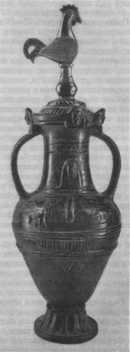
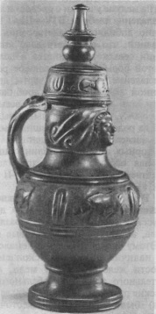
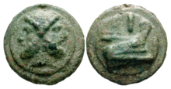
Сельское хозяйство, ремесло и торговля племен и народностей Италии в VI—III вв. до н. э.
тяжелый асс — aes grave
Этрусская ваза «буккеро» с рельефными изображениями. VI в. до н. э.
Этрусская ваза «буккеро» с фигуркой петуха и рельефными изображениями фантастических животных. VI в. до н. э.

Slide 3
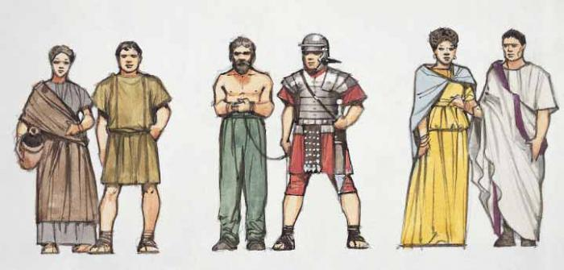
Социальная структура в VI—IV вв. до н. э.
Патриции.
Рабы
Плебеи

Slide 4
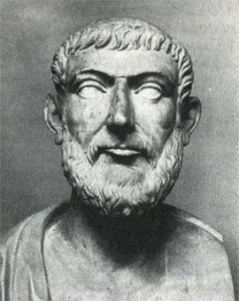
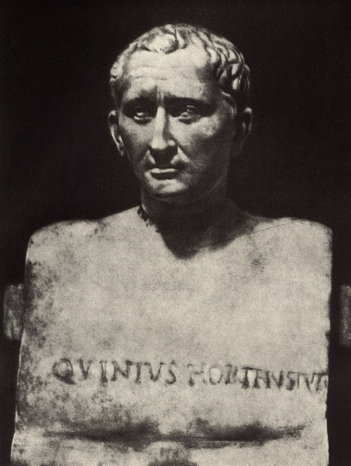
Борьба плебеев с патрициями
1)допуск плебеев к общественной земле,ограничение патрицианского землевладения, наделение плебеев земельными участками, т. е. решение аграрного вопроса;
2) отмена долговой кабалы и ограничение долгового процента;
3) политическое равноправие, т. е. участие во всех собраниях и право избрания на все государственные должности.
Аппий Клавдий
Квинт Гортенсий Гортал

Slide 5
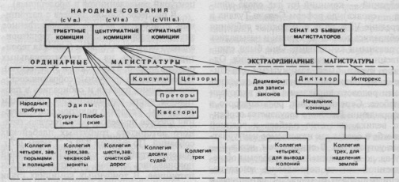
Государственное устройство Римской республики V—III вв. до н. э.

Slide 6
Государственное устройство Римской республики V—III вв. до н. э.

Slide 7
Дата
События
753 — Традиционная дата основания Рима Ромулом.
509 — Традиционная дата создания Республики.
445 — Закон Канулея (разрешение браков между патрициями и плебеями)
367 — Закон Лициния и Секста (равный доступ патрициев и плебеев к консульству).
300 — Закон Огульния (раздел важнейших жреческих должностей между патрициями и плебеями).
287 — Закон Гортензия (придание силы закона решениям плебисцитов — голосования плебеев).
272 — Взятие Тарента — завершение завоевания Италии

